Slide 1


Slide 2

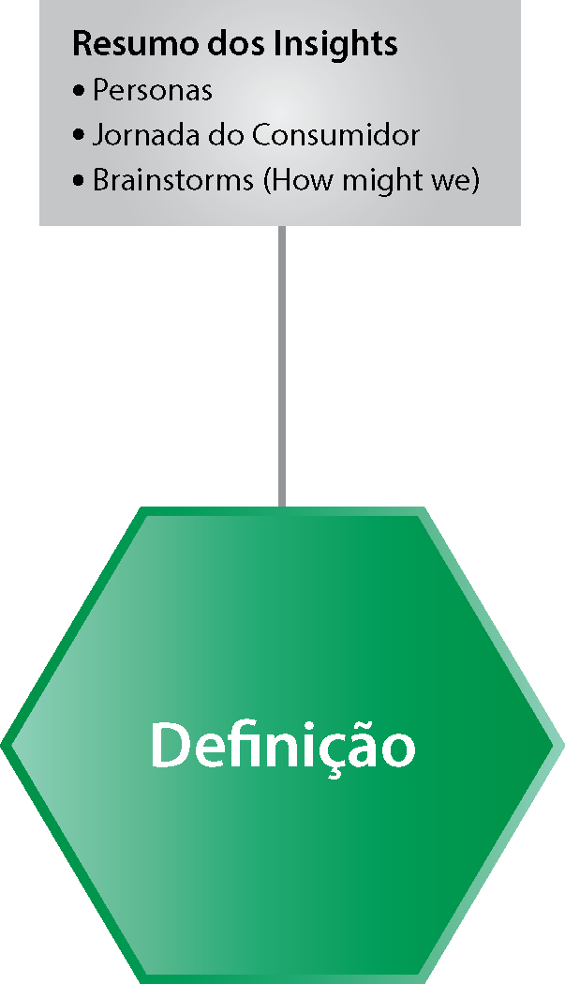
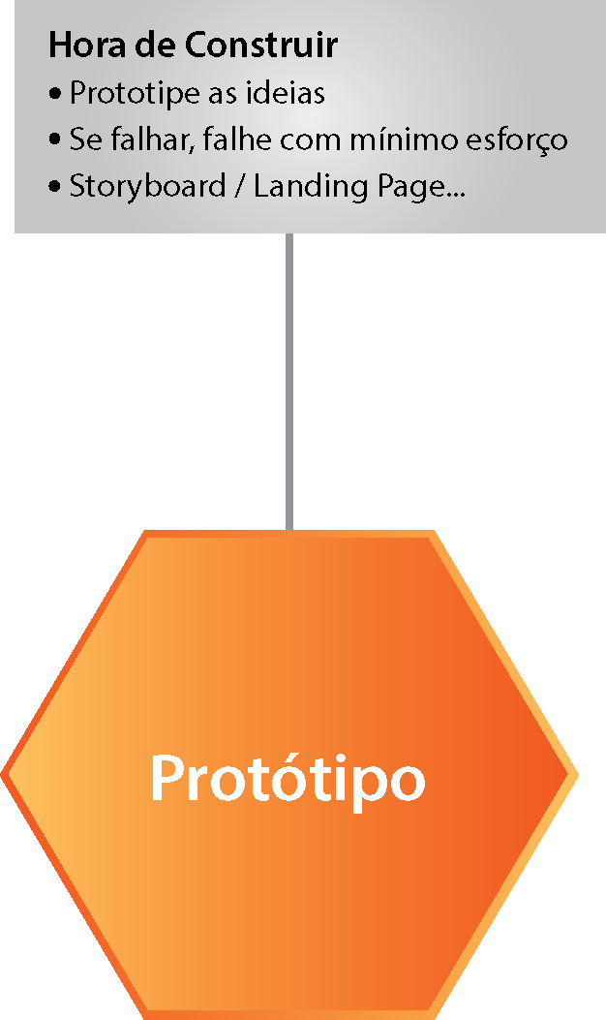
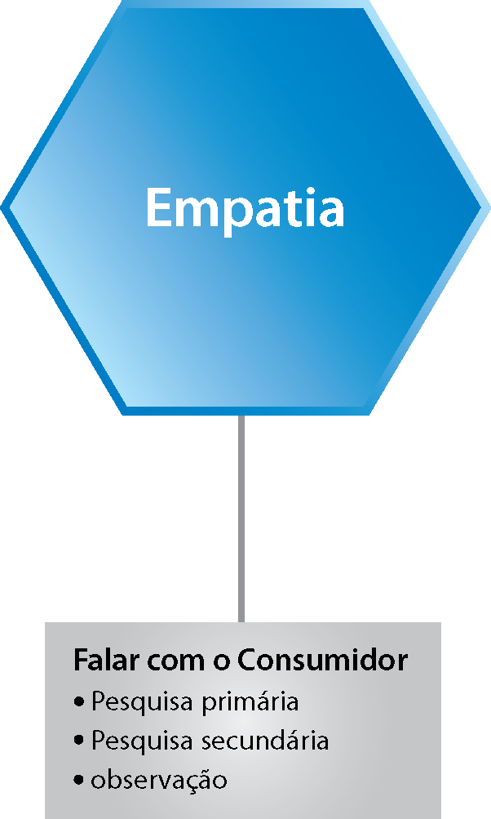
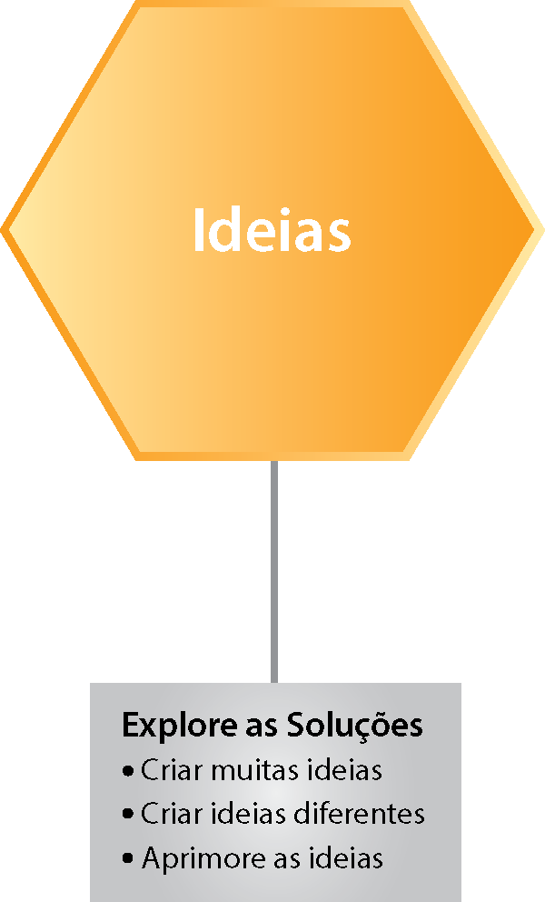
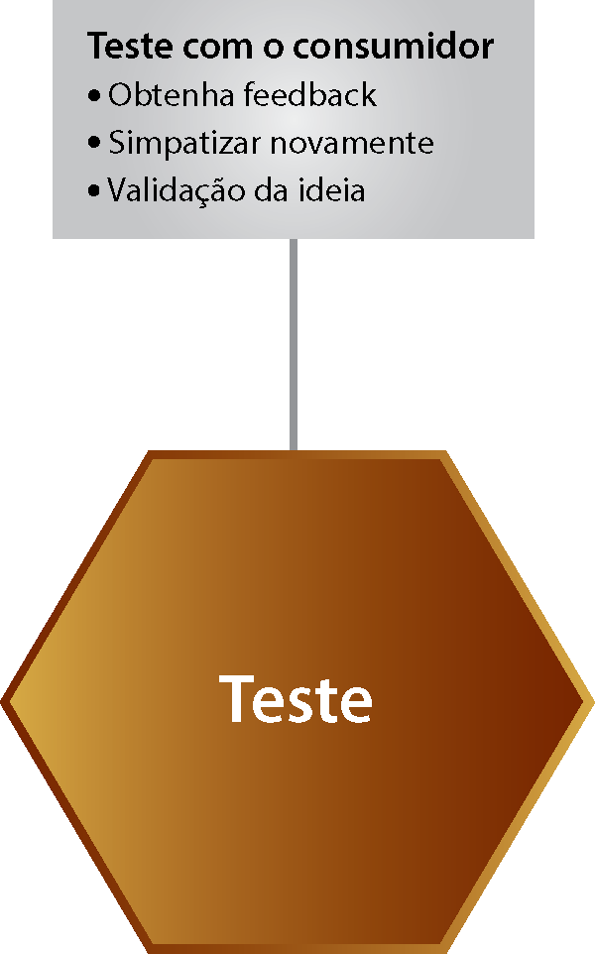
Avaliação de cenários baseado em Desing Thinking

Slide 3

Empatia – Entender a dor do cliente

Slide 4

Definição – Quem são as pessoas e como elas vão utilizar sua solução

Slide 5

Idealizar – Lista com diversas ideias a serem testadas e colocadas em prática

Slide 6

Protótipo – Produto mínimo viável

Slide 7

Testes de validação

Slide 8


